Slide 1
У сусрет Светском дану породице
Предмет:Грађанско васпитање
Тип часа:радионица

Slide 2
У сусрет Светском дану породице
Драги ученици,
Овом приликом посветићемо пажњу важном датуму у календару,а то је Светски дан породице, који се обележава 15.маја.
Генерална скупштина Уједињених нација прогласила је 15.мај Светским даном породице,који се први пут обележио 1994.године под слоганом „Да породични дан не чине ствари,већ срдачни односиб родитеља и деце.“

Slide 3
Светски дан породице почео је да се обележава са циљем да се нагласи важност породице као се основног елемента друштва, да се подстакне деловање друштва у корист породице, доношење одлука које ће осигурати бољи стандард и квалитет живота породица, као и уважавање породичног начина живота, традиције и обичаја. Све државе су позване да породицама гарантују једнакост и људска права,подстичу једнакост жена и мушкараца у оквиру породице, заједништво у одговорности и обављању кућних послова уз елиминисање дискриминације између жена и мушкараца, пружајући им једнаку могућност запошљавања, образовања и помоћ како би породице могле да испуне своји одговорност према заједници.

Slide 4
МЕЂУНАРОДНИ ДАН ПОРОДИЦЕ
Овог пролећа смо више него икад упућени на своју породицу. Широм планете, милионе људи преокупира иста брига и страх,стрепња за здравље сопствене породице.
На часовима грађанског васпитања негујемо праве вредности,те смо често разговарали о породици и њеном значају. Ево прилике да и поводом овог важног датума славимо породицу! Позивам вас,драги ученици и родитељи, да се окупите у омиљеном породичном кутку и заједно отпочнете следећу радионицу :

Slide 5
МОЈА ПОРОДИЦА И ЈА
Циљ радионице: Циљ ове радионице је зближавање чланова породице,ближе упознавање ,поштовање и уважавање међусобних разлика, развој толеранције, самопоштовања, развој личног идентитета, премошћавање генерацијског јаза.
Материјал за рад: папир и фломастер за сваког члана породице,породични албуми, радоснице,видео записи, разгледнице са породичних путовања, писма..

Slide 6
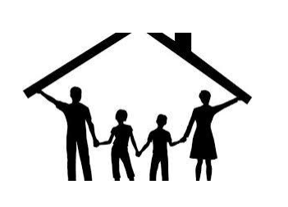
Опис активности Први корак: Унакрсни итервју
Седећи у кругу,укућани ће водити унакрсни интервју. Садржаји за разговор су: прича о имену, како смо га добили, добре особине које свако цени код себе ,добре особине које ценимо код саговорника, заједнички успех, нешто на шта смо поносни и што смо добро урадили захваљујући подршци породице,сећања из детињства,смешне ситуације,важни подични датуми..

Slide 7
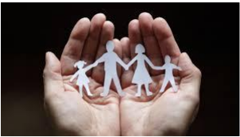
Други корак: О СЕБИ
Учесници, редом ,треба да издвоје неку своју јединственост, посебност и да је кажу наглас. То по чему су посебни може бити хоби којим се баве, неко специфично умеће, карактеристика, понашање. Уколико то што су издвојили важи још за неког у групи, потребно је да смисле нешто ново, све док не пронађу своју специфичност. Сваку јединственост остали могу да поздраве на договорен начин: аплаузом,“ Браво“... Трећи корак: Пронађи омиљену породичну фотографију и представи је (оквирно време настанка,ко је на фотографији ..)

Slide 8
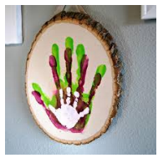
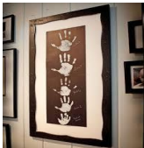
Трећи корак:
Пронађи омиљену породичну фотографију и представи је (оквирно време настанка,ко је на фотографији ..)

Slide 9
Разговор након радионице:
-Колико су слични, а колико различити чланови ваше породице?
-Да ли их је нешто изненадило што су код укућана у овом разговору открили?
-Колико је важно бити посебан и гајити лични идентитет унтар породичне заједнице?
-Како су се осећали када су са другима поделили оно по чему су јединствени?
-Како су се осећали док су се присећали заједничких тренутака ?
-Подели своја размишљања о значају породице.
Одговоре, утиске са радионице, фотографије послати на имејл наставнице Јелене Лечић до 15.маја 2020. године.

Slide 10
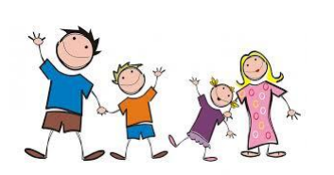
Уместо закључка
Породични загрљај за крај !
Notes:
У

Slide 11
Евалуација дигиталног часа-радионцице
Ученички радови

Slide 12
Ученик:Дејан Михајловић 5/2 Отисци дланова породице Михајловић

Slide 13
Утисци о радионици

Slide 14
Радионица

Slide 15
Андрај Сибиноски 6/3
“Моја породица: тата, мама, брат, мачор Тома,пас Оди и ја.
Направили смо ову супер слику отисака руку и шапица.
Радионица је супер,лепо смо се забавили “.

Slide 16
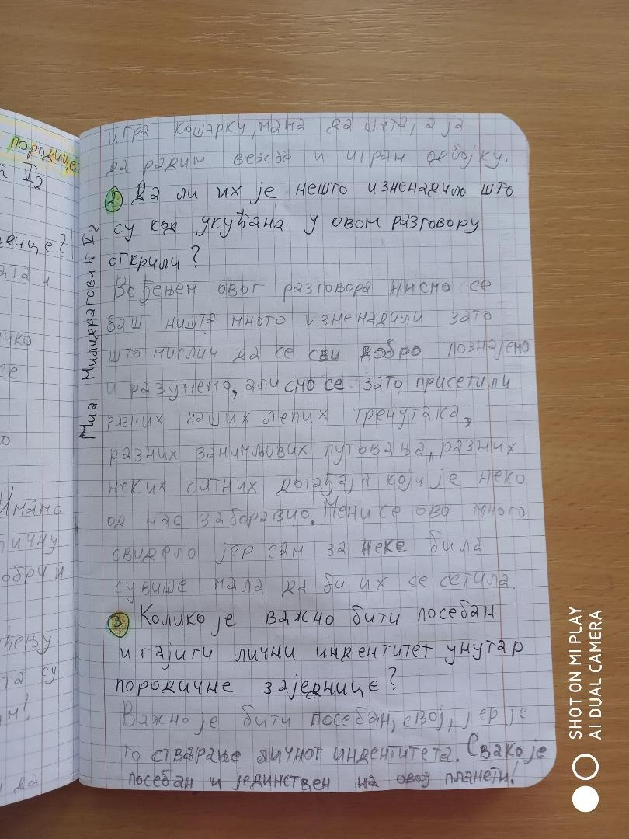
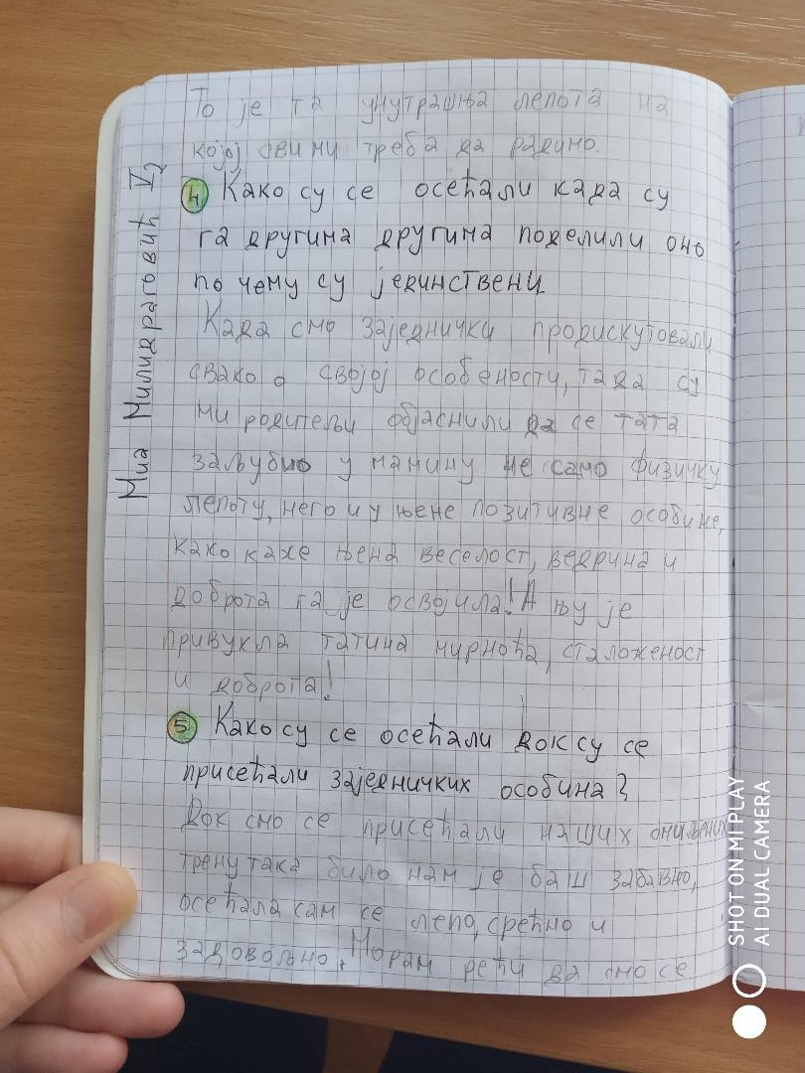
Утисци о радионици

Slide 17
Utisci o radionici povodom Svetskog dana porodice Porodica je za mene simbol sreće, smirenosti, utehe, snage, zajedništva, timskog rada, razmene mišljenja, međusobnog razumevanja, slušanja, ćutanja, razgovora, vaspitanja, topline i ljubavi! Za mene je porodica važna i u vremenu do sada često smo meni nedostajali mi, koji činimo moju porodicu. Kako postajem stariji tako shvatam da je život borba, trka, nekada i maraton i da moji roditelji ne mogu biti uvek tu. Iako to sve shvatam, jako mi je često nedostajalo vreme sa njima, duži razgovor sa njima, smejanje sa njima… Početkom vanrednog stanja, osećao sam prvo neizvesnost zbog velikog broja raznih informacija koje sam čuo ili čitao na televiziji ili na internetu. Iz neizvesnosti nastao je strah. Ali tu je bila moja porodica. Sve je bilo lakše kada su svi oni koji je čine, tu. Tada sam shvatio koliko smo sve ove godine u nazad bili zauzeti, koliko su svi bili u žurbi, brizi i nismo stizali da budemo porodica u suštini. Imao sam puno pitanja na samom početku vanrednog stanja za moje roditelje i postavljao sam ih često. Uvek sam od roditelja dobijao detaljne odgovore i uvek sam

Slide 18
Čitajući uputstvo za radionicu, bio sam zadovoljan zbog toga što sam već pri prvom čitanju znao odgovor na svako pitanje. U stvari smo mi kao porodica za vreme ovog vanrednog stanja imali svakodnevno ovakve ili slične radionice. Ovih više od mesec dana, iskoristili smo priliku da odgledamo sve snimke od mog rođenja i rođenja mog mlađeg brata do poslednjeg nama bitnog porodičnog događaja, a to je bio rođendan moga brata u februaru mesecu ove godine. U toku našeg prisećanja divnih porodičnih momenata iz prošlosti, značajnih događaja i datuma za nas, razgovarali smo o nama kao porodici.

Slide 19
Bili smo presrećni prisećajući se divnih zajedničkih momenata. Jedino o čemu nismo govorili jeste ono u čemu smo jedinstveni i šta je ono što je posebno u vezi sa svakim članom naše porodice. To me je pokrenulo da postavim ovo pitanje svakom članu svoje porodice. Primetio sam da je bilo u stvari najteže odgovoriti na to pitanje. Za ovaj zadatak bih izdvojio ono što može biti posebno u vezi mog brata i mene. Moj brat je odličan matematičar i brz u računanju jer brojeve voli više od slova, dok sam ja odličan u pisanju, slušanju i razumevanju drugih, jer slova i reči volim više od brojeva. Na kraju, ovako različiti brat i ja, različitih interesovanja, savršeno se slažemo. Savršeno se slažemo zahvaljujući našoj porodici koja nam je usadila ljubav, koja nas je naučila kako da razumemo sličnosti, kako da razumemo i prihvatimo različitosti svakoga od nas. Jovan Denčić VI5

Slide 20
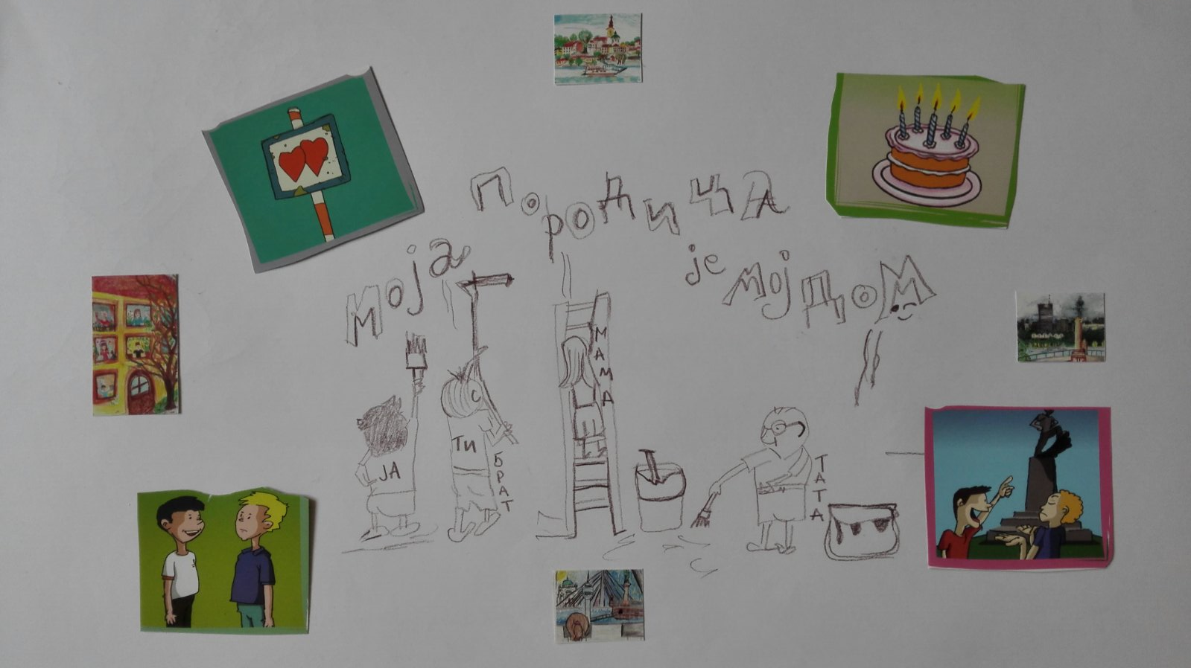
Рад ученика Петра Бубала 5/3
-Моја породица је мој дом-

Slide 21
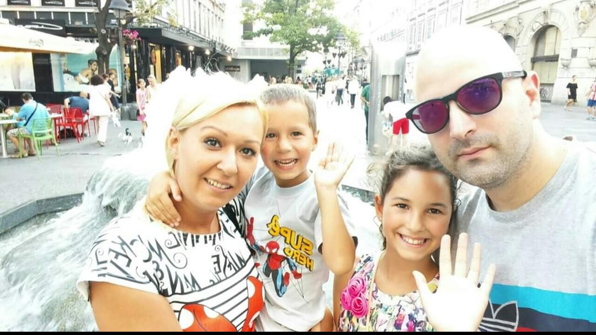
15.maj-Svetski dan porodice
Ovo je moja porodica.Nju cine cetiri clana.Oni su za mene najbolji.Za mene ne
postoji veca ljubav I osoba koja te vise voli od porodice.Sta god da se desi u zivotu,porodica je ta koja je uvek tu da ti pruzi ruku I bude uz tebe u najgorim situacijama.Moju porodicu je u pocetku cinilo tri clana,ali posle tri godine se rodio moj brat Danilo.Roditelji su ti,koji ce uvek biti uz nas I kada su svi protiv nas,I zato svi trebamo da ih cuvamo I postujemo .
Tara Zrnic 5/3

Slide 22
Pre nego što ću Vam ispričati utiske o danu porodice (koji smo održali juče, u petak), ispričaću Vam da mi već pola meseca praktikujemo nešto što malo liči na radionice o kojima ste Vi pisali na blogu.
Svake nedelje neko iz naše porodice koji je na redu treba da smisli nešto o čemu će pričati ili šta će pokazati ostalima. To može biti prezentacija o slavnoj ličnosti, osobi kojoj se neko divi, izložba knjiga ili nečega što skupljamo, u stvari, bilo šta što možemo podeliti sa porodicom. Prošle nedelje je na redu bio moj brat (pričao je o kompjuterima :) a ove nedelje sam ja. Mislim da ću da pričam o Ani Frank. Ali, ja sam skrenula sa teme. Evo kako je izgledala naša radionica:
Moj brat se u početku bunio i nije hteo da učestvuje, ali je na kraju pristao. Prvo je krenula mama, pa onda sam ja, pa tata, pa moj brat i na kraju sestra. Jedina nije učestvovala moja najmlađa sestra, jer još uvek ne zna da priča. Svi smo pričali o sebi, o omiljenom predmetu, najboljem trenutku u životu, najvećem strahu i tako dalje. (malo smo izmenili pitanja, ali nadam se da to nije problem). Intervjuisanje je počelo tako što sam ja intervjuisala mamu, moj brat tatu, i na kraju smo svi intervjuisali moju sestru. Kada smo dišli do dela da treba da izaberemo fotografiju, nismo mogli da se složimo između dve, pa smo pričali o obema fotografijama...
Na kraju smo se zagrlili i svi zajedno fotografisali za uspomenu.
Eto, tako je izgledala naša radionica. Nadam se da nisam preterala sa ovolikim mejlom, ali, kada ja jednom krenem da pričam, ne mogu da stanem...
Veliki pozdrav od Neve!
Neva Grujic 6/5

Slide 23
Utisci sa radionice ’’Moja porodica i ja’’
Ana Petrovic 5/2
Mislim da je svaka porodica jedinstvena na svoj način.
Moju porodicu čine 4 clana. To su moji mama i tata, dve godine starija sestra i ja. Mislim da smo mi jedna dobra i složna porodica i da se puno volimo i podržavamo, što nam je pokazala i ova situacija u kojoj smo se svi iznenada našli. Odjednom kao da je vreme stalo i svi smo bili zatvoreni u kućama i počeli smo da vodimo neke druge, po malo virutelne živote. Sa svih strana dopirale su informacije o korona virusu, a odlazak u školu i druženje sa drugarima, sportske aktivnosti, zamenili su časovi sa televizije i kompjutera i komunikacija preko društvenih mreza. U takvoj situaciji moja porodica je meni pružila veliku podršku da se prilagodim novim uslovima i da razmišljem pozitivno u ovakvoj situaciji. Jedan od zabavnih trenutaka je bio dan kada smo se svi okupili i pričali o našim uspomenama, danu kada smo se sestra i ja rodile, ko nam je dao imena i zasto, našim takmičenjima, smešnim situacijama, letovanjima, zimovanjima..
Gledali smo i slike iz detinjstva i smešno mi je bilo kada sam videla koliko smo se svi zapravo promenili i koliko smo tokom vremena izgradili naš karakter i našu ličnost. Shvatili smo da je svako od nas poseban na neki svoj način. Svi smo po nečemu prepoznatljivi, različiti ili drugačiji od drugih. Svako od nas ima neku osobinu, talenat ili veštinu po kojoj je karakterističan. Moj tata koji je inače slikar kaže da mu je svaka slika umetničko delo, ali i da je svaki čovek isto tako po jedno umetničko delo, jedinstven.I svakoga treba prihvatiti i pomoći mu da otkirje svoje talente i razvije svoj identitet.
Iz tog lepog popodnevnog druženja i priče shvatila sam koliko je meni i mojoj sestri porodica veoma važna i vredna i koliko smo svi jedni drugima podrška. To je nešto što je najvrednije i najbolje i što je najbolji lek za svaku dobru, ali i lošu situaciju.

Slide 24
Naš zajednički uspeh je:
--Ja i moja mama smo pomogli da naš deka ozdravi i ponovo se vrati u život.
--Pomoću porodice smo kupili lep stan u kojem sada živimo.
--Kada sam ja bio jako bolestan u petoj godini morao sam da idem u bolnicu.Maja mama, tata, tetka, teča, baba, deda i sestre su mi svakog dana dolazili u posetu i zajedno sa doktorima su mi pomogli da se izlečim.To je naš zajednički uspeh koji nikad nećemo zaboraviti, a ja sam puno zahvalan mojoj porodici i doktorima koji su me ponovo vratili u normalan život.
U poslednja dva meseca nisam viđao tatu i
članove moje šire porodice zbog pandemije
korona virusa.
Mnogo mi nedostaje da ih sve zagrlim.
I sad sam razumeo koliko mi znače i koliko ih.
volim iako su svi različiti i posebni na svoj
način.Mama i ja smo plakali gledajući stare
videe.
Nadam se da će se otvoriti granice i da ćemo
opet biti svi skupa i veseli.
Petar Milisic 5/3

Slide 25
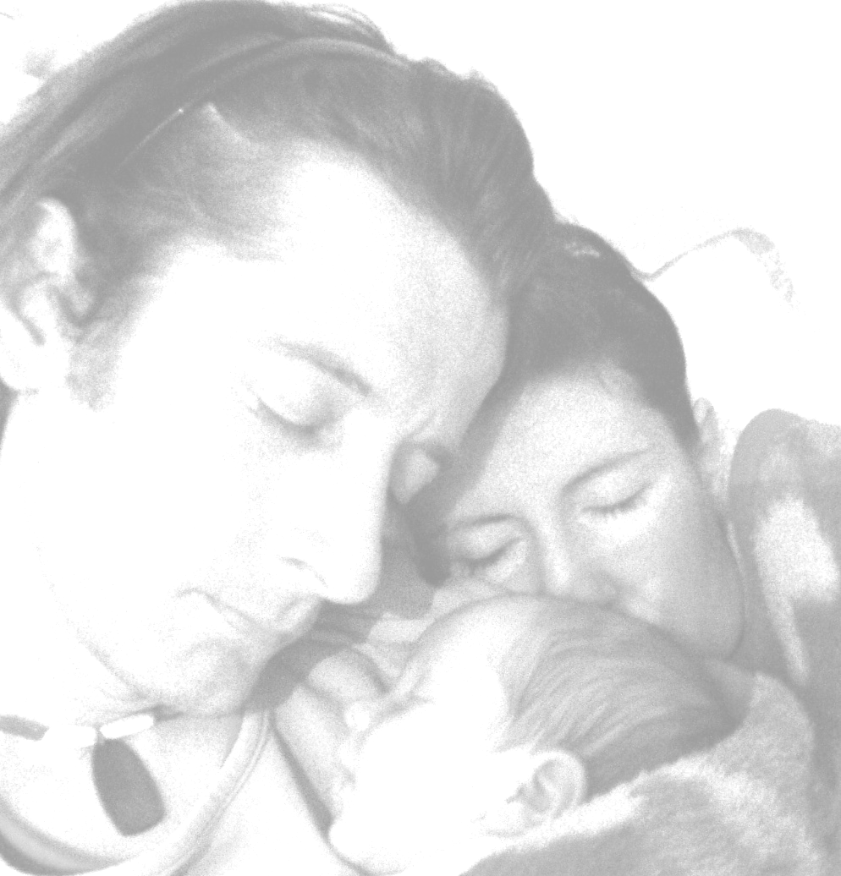
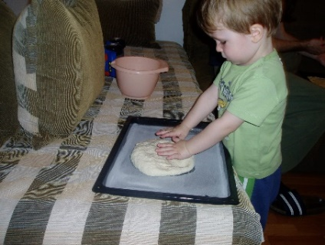
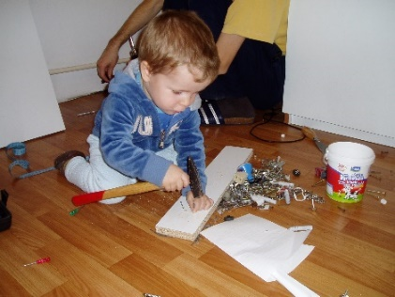
Моја породица и ја
Веља Јовановић 7/6

Slide 26
Моју породицу чинимо мама Оливера, тата Ненад, мачка Бонбончица и ја. Ваша радионица нас је окупила
у недељу поподне 3. маја. Прошли смо све активности и баш смо се забавили.
У породици смо сви врло слични: друштвени, тимски играчи, креативни и духовити.
И ако слични свако цени различите особине код себе: мама - оптимизам, тата - доброту, а ја емотивност.
Занимљиво је што смо сви навели различите особине које ценимо међусобно: код маме ценимо што је упорна,
саосећајна, нежна, радна; код тате ценимо што је поштен и духовит, а они код мене цене што сам истрајан,
такмичарског духа.
У нашој породици негујемо заједништво, разговарамо, помажемо једни другима, подржавамо једни друге,
заједно се договарамо око свега. Све што смо постигли, постигли смо заједно.

Slide 27
Заједништво које траје је наш
успех.
У унакрсном интервјуу био сам изненађен да је мом тати кум дао име, мислио сам да се имена добијају по
драгим рођацима из фамилије, што је случај код маме и мене. Такође, тата нас је изненадио што у детинству није
волео бајке које пошињу са „Била једном 3 брата...“ јер је он био друго дете у породици, а у бајкама баш тај други
некако није најбољи. Слатко нас је насмејао.
Док смо говорили о својим јединственостима, мама и тата су се понели као одрасле особе, а ја наравно
као незрело дете.

Slide 28
Најемотивнији тренутак који смо зајдно доживели је добијање новог члана породице. Бонки је променила
наше животе набоље. Наше добре особине је продубила, а мање лепе ублажила. Захвањујемо јој сваки дан на
томе.
Породица, то су за нас успомене, дружење, сигурност. Ми смо, сада већ, уигран тим, али још увек радимо
на искрености и поверењу, кога никад није доста.
Веља Јовановић 7/6
Notes:
Ученички радови су достављени наставници путем имејла.

